Slide 1
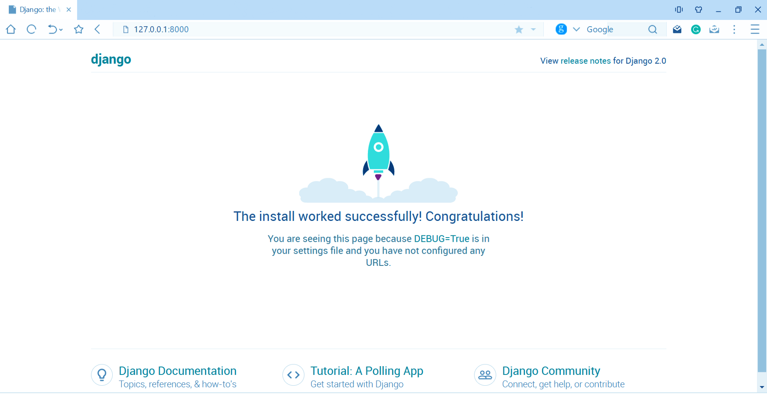

Занятие 1 Тема:
Основные понятия Django. Вывод данных

Slide 2
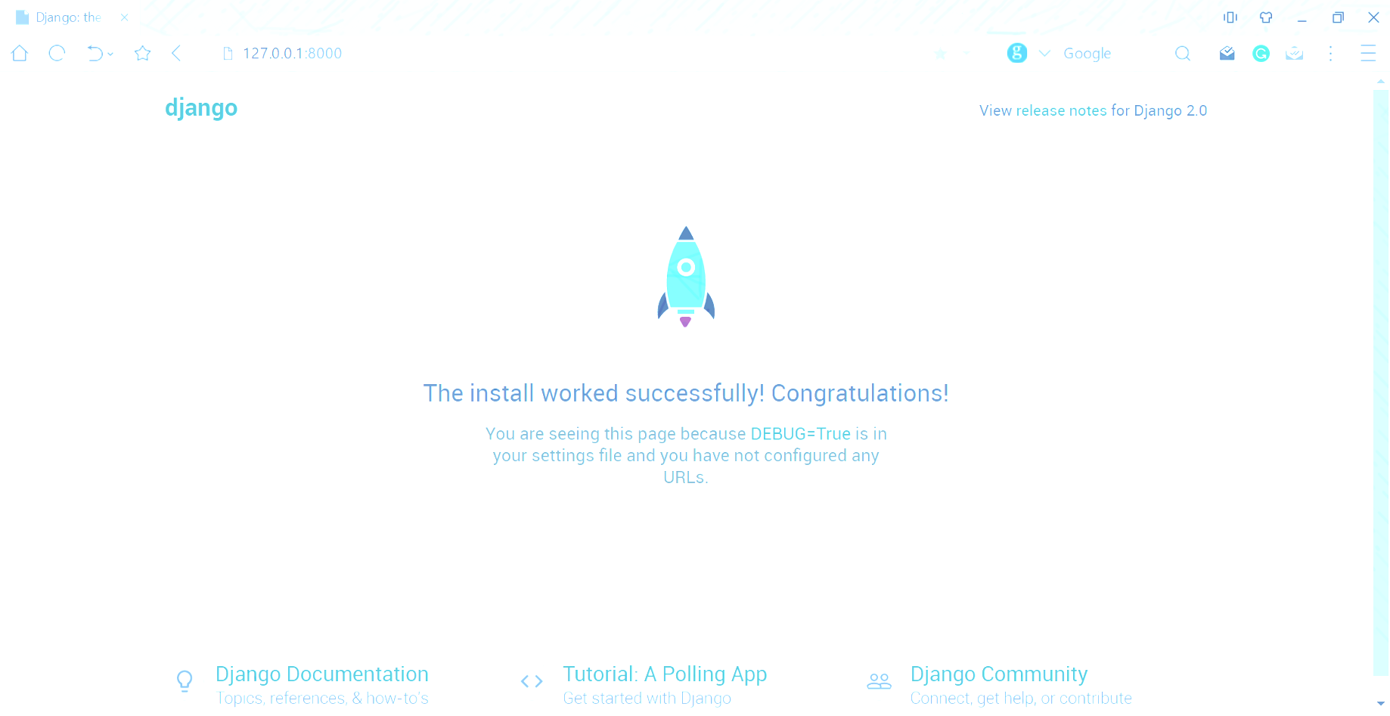
1. Что такое веб-сервер и http

Slide 3
1. Что такое веб-сервер и http
Веб сервер это –
С точки зрения "железа", «веб-сервер» — это компьютер, который хранит файлы сайта (html-документы, css-стили, javascript-файлы, картинки и другие) и доставляет их на устройство конечного пользователя (веб-браузер и т.Д.). Он подключён к сети интернет и может быть доступен через доменное имя, подобное mozilla.Org.
С точки зрения ПО, веб-сервер включает в себя несколько компонентов, которые контролируют доступ веб-пользователей к размещённым на сервере файлам, как минимум — это http-сервер. Http-сервер — это часть ПО, которая понимает url-адреса (веб-адреса) и HTTP (протокол, который ваш браузер использует для просмотра веб-страниц).

Slide 4
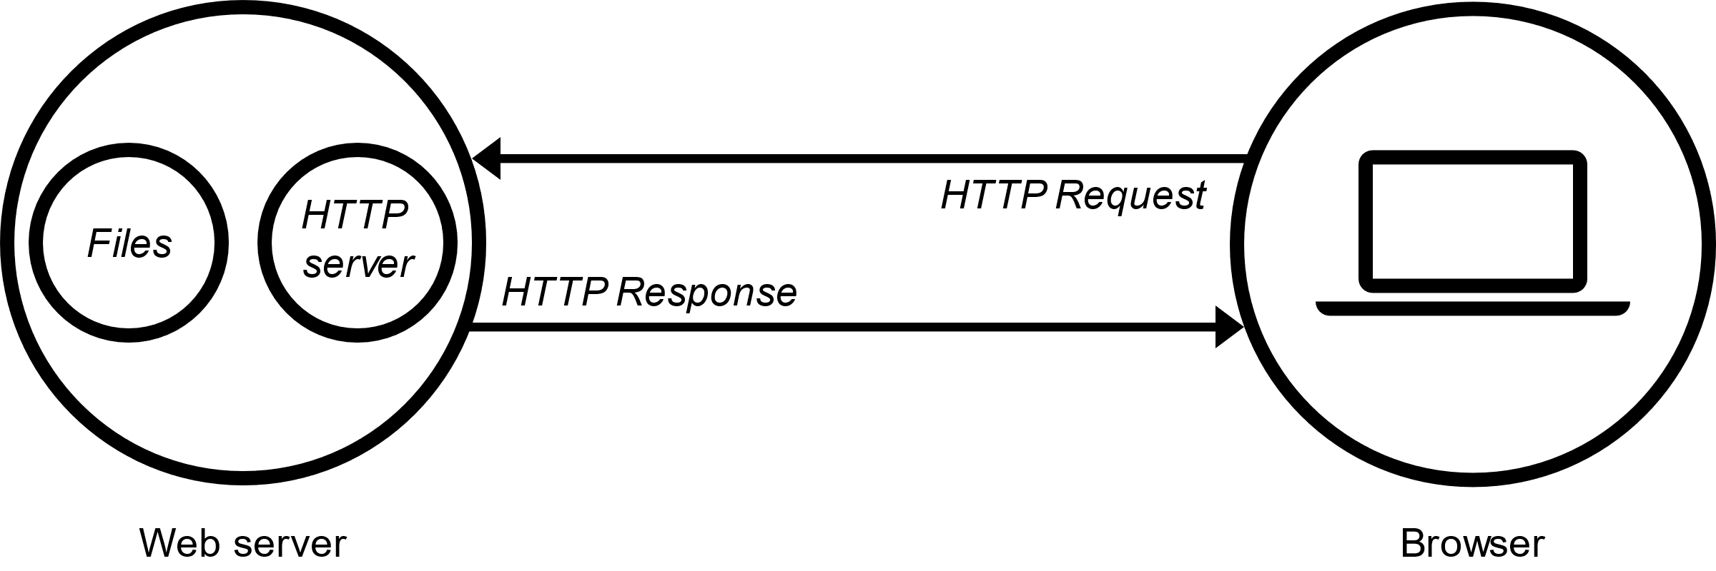
1. Что такое веб-сервер и http
* На самом базовом уровне, когда браузеру нужен файл, размещённый на веб-сервере, браузер запрашивает его через http-протокол. Когда запрос достигает нужного веб-сервера ("железо"), сервер HTTP (ПО) принимает запрос, находит запрашиваемый документ (если нет, то сообщает об ошибке 404) и отправляет обратно, также через HTTP.

Slide 5
1. Что такое веб-сервер и http
HTTP это –
Аббревиатура HTTP расшифровывается как HyperText Transfer Protocol, «протокол передачи гипертекста». Широко распространённый протокол передачи данных, изначально предназначенный для передачи гипертекстовых документов (то есть документов, которые могут содержать ссылки, позволяющие организовать переход к другим документам).
Протокол HTTP предполагает использование клиент-серверной структуры передачи данных. Клиентское приложение формирует запрос и отправляет его на сервер, после чего серверное программное обеспечение обрабатывает данный запрос, формирует ответ и передаёт его обратно клиенту. После этого клиентское приложение может продолжить отправлять другие запросы, которые будут обработаны аналогичным образом.
Задача, которая традиционно решается с помощью протокола HTTP — обмен данными между пользовательским приложением, осуществляющим доступ к веб-ресурсам (обычно это веб-браузер) и веб-сервером. На данный момент именно благодаря протоколу HTTP обеспечивается работа Всемирной паутины.

Slide 6
2. Какие существуют веб-сервера

Slide 7
2. Какие существуют веб-сервера
Веб-сервера –
В контексте «отметок рейтинга» на гитхаб
Laravel ⭐️ 62.9K — Это веб-фреймворк для PHP. Основная популярность из-за распространённости языка и простоты.
Django ⭐️ 54.1K — Это веб-фреймворк, основанный на python. Это чрезвычайно популярный выбор для создания высокоуровневых веб-приложений с использованием python.
Flask ⭐️ 53.1K — Еще один очень популярный выбор, когда речь заходит о python, — это flask. По сравнению с django flash намного легче и является отличным выбором для создания веб-приложений.
Spring Boot ⭐️ 52.3K — Это инструмент, который используется для создания автономных приложений java на основе spring framework.

Slide 8
2. Какие существуют веб-сервера
Веб-сервера –
В контексте «отметок рейтинг» на гитхаб
Express.js ⭐️ 51.1K — Это минималистичная платформа веб-приложений для node.Js. На сегодняшний день это самый популярный выбор для создания веб-приложений на основе node.Js.
Ruby on Rails ⭐️ 47.2K — Ruby on rails, как правило, является одной из самых популярных сред для создания веб-приложений MVC. Это подход «все, что вам нужно», включая структуры по умолчанию для баз данных, веб-страниц и т. Д.
Meteor ⭐️ 42.1K — Meteor — это javascript framework, используемый для создания полнофункциональных веб-приложений. Он объединяет уже популярные инструменты, такие как express.Js, mongodb и react, и упрощает развертывание полнофункционального приложения javascript.
Nest ⭐️ 32.6K — Еще одна популярная платформа веб-приложений для node.Js. Он относительно новый, но быстро набирает популярность.

Slide 9
2. Какие существуют веб-сервера
Веб-сервера –
В контексте «отметок рейтинг» на гитхаб
Express.js ⭐️ 51.1K — Это минималистичная платформа веб-приложений для node.Js. На сегодняшний день это самый популярный выбор для создания веб-приложений на основе node.Js.
Ruby on Rails ⭐️ 47.2K — Ruby on rails, как правило, является одной из самых популярных сред для создания веб-приложений MVC. Это подход «все, что вам нужно», включая структуры по умолчанию для баз данных, веб-страниц и т. Д.
Meteor ⭐️ 42.1K — Meteor — это javascript framework, используемый для создания полнофункциональных веб-приложений. Он объединяет уже популярные инструменты, такие как express.Js, mongodb и react, и упрощает развертывание полнофункционального приложения javascript.
Nest ⭐️ 32.6K — Еще одна популярная платформа веб-приложений для node.Js. Он относительно новый, но быстро набирает популярность.

Slide 10
3. Python веб-сервера, их отличия и преимущества

Slide 11
3. Python веб-сервера, их отличия и преимущества
Django —
Это бесплатная среда веб-разработки python с открытым исходным кодом, используемая для создания веб-сайтов. Он был создан адрианом головатым и саймоном уиллисоном в 2003 году и использовал шаблон model-template-view.
Он популярен благодаря своей прочности и прямолинейности. Это один из самых популярных фреймворков в мире, который используется такими технологическими гигантами, как instagram, youtube и т. Д. Django также популярен, потому что он поощряет многократное использование кода.
Плюсы
Структура кода django очень эффективна, что позволяет разработчикам легко добавлять дополнительные функции на свои веб-сайты.
Фреймворк rest (передача репрезентативного состояния может быть определена как стиль архитектуры программного обеспечения, который определяет набор ограничений, которые будут использоваться при создании веб-сервисов) в django. Это называется django rest framework (DRF). Это гибкий инструментарий, используемый для создания веб-api в django.

Slide 12
3. Python веб-сервера, их отличия и преимущества
Плюсы
Django уделяет особое внимание безопасности, обеспечивая защиту от совместных SQL-инъекций и атак с подделкой межсайтовых запросов .
МИНУСЫ
Громоздкое программное обеспечение Django может ограничивать скорость разработки из-за множества повторно используемых модулей.
Модели Django не могут иметь примесей, они просто имеют простое наследование.
Django использует ORM, который был создан до sqlalchemy, что делает django ORM хуже sqlalchemy, потому что он менее гибкий.

Slide 13
3. Python веб-сервера, их отличия и преимущества
FLASK —
это микровеб-фреймворк, написанный на Python. Микровеб-фреймворк — это фреймворк веб-разработки с простой настройкой, который можно использовать при разработке минималистичных веб-приложений. Flask поставляется с такими опциями, как механизмы шаблонов, такие как ORM, кэширование и аутентификация.
Он был создан для создания веб-приложений с помощью языка программирования Python. Он был разработан, чтобы быть простым, быстрым и масштабировать сложные приложения и микросервисы (это легкое приложение, которое предоставляет узкий список функций с четко определенным контрактом).
Плюсы
Flask гибкий и удобный. Большинство частей Flask можно изменить, что очень маловероятно для некоторых других веб-фреймворков.
Flask позволяет выполнять модульное тестирование и позволяет перейти на веб-фреймворк, настроив некоторые расширения благодаря встроенному серверу разработки, интегрированной поддержке и т. д.

Slide 14
3. Python веб-сервера, их отличия и преимущества
Плюсы
Flask очень удобен для начинающих из-за своей простоты, что дает разработчикам возможность лучше изучить и понять его. Это также позволяет разработчикам легко и быстро создавать приложения.
МИНУСЫ
Flask использует модули, которые являются сторонними и могут привести к нарушениям безопасности. Модули находятся между фреймворком и разработчиком.
Flask имеет единый источник, что означает, что он будет обрабатывать каждый запрос по очереди, один за другим, поэтому независимо от того, сколько запросов, он все равно обрабатывает их по очереди, что занимает больше времени.

Slide 15
3. Python веб-сервера, их отличия и преимущества
FastAPI —
это современная, быстрая и высокопроизводительная веб-инфраструктура Python с открытым исходным кодом, используемая для создания веб-API и основанная на подсказках стандартных типов Python 3.6+.
Плюсы
Fast API проверяет тип данных разработчика даже в глубоко вложенных запросах JSON.
Fast API основан на таких стандартах, как JSON Schema (инструмент, используемый для проверки структуры данных JSON), OAuth 2.0 (это стандартный отраслевой протокол для авторизации) и OpenAPI (общедоступный интерфейс прикладного программирования).
FastAPI упрощает создание GraphQL API с библиотекой Python под названием graphene-python.
МИНУСЫ
Поскольку fastapi является относительно новым, сообщество невелико по сравнению с другими фреймворками, и, несмотря на его подробную документацию, внешних обучающих материалов очень мало.

Slide 16
4. Общее сравнение Python фреймворков

Slide 17
3. Python веб-сервера, их отличия и преимущества
Сравним django, flask и fastapi на основе их модулей , сообщества , производительности , гибкости , вакансий и сложности обучения.
Пакеты среди django, flask и fastapi у django больше всего модулей, позволяющих повторно использовать код. Это полнофункциональная среда веб-разработки, в отличие от flask и fastapi, которые представляют собой минималистичные среды, используемые для создания быстрых веб-сайтов.
Сообщество django имеет самое значительное сообщество из-за его широкого использования и популярности после flask, у которого также есть процветающее сообщество. Fastapi, с другой стороны, имеет небольшое сообщество, потому что он относительно новый.
Производительность По производительности лидирует FastAPI, потому что он ориентирован на скорость, затем следует Flask и, наконец, Django, который не очень быстр.
Гибкость Гибкость — это то, что разработчики очень ценят, и Flask более гибок, чем Django. С другой стороны, Fast API является гибким с точки зрения кода и не ограничивает структуру кода. Таким образом, мы можем сказать, что Flask является наиболее гибким среди всех трех.

Slide 18
3. Python веб-сервера, их отличия и преимущества
Сравним django, flask и fastapi на основе их модулей , сообщества , производительности , гибкости , вакансий и сложности обучения.
Вакансии без сомнения, в веб-экосистеме python есть больше вакансий с требованиями django, затем следует flask и, наконец, fast api, у которого их гораздо меньше, поэтому, если вы стремитесь быстро получить работу, django должен быть вашим выбором.
Сложность обучения django требует больше усилий для обучения, но имеет много онлайн-материалов и ресурсов. Flask прост и понятен, а также имеет множество онлайн-материалов и ресурсов, в то время как fast API — самый простой вариант, если вы начинаете заниматься веб-разработкой, но у вас мало онлайн-ресурсов.

